Slide 1

CHÀO MỪNG CÁC CON ĐẾN VỚI
TIẾT HỌC NGÀY HÔM NAY

Slide 2
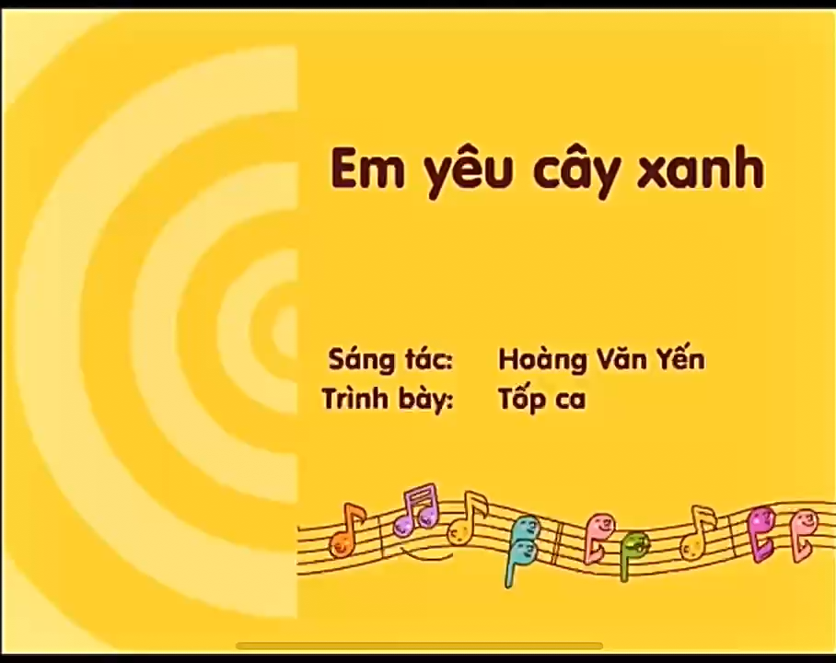

Slide 3

Luyện tập : Mở rộng vốn từ về
bảo vệ môi trường . Dấu phẩy ( tiết 4)

Slide 4


1. Tìm từ ngữ chỉ hoạt động bảo vệ chăm sóc cây
tưới cây
bẻ cành
tỉa lá
chặt cây
vun gốc
giẫm lên cỏ
hái hoa
bắt sâu

Slide 5
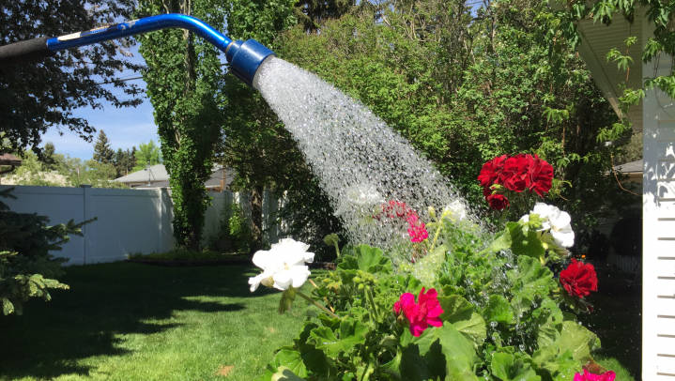

tưới cây

Slide 6
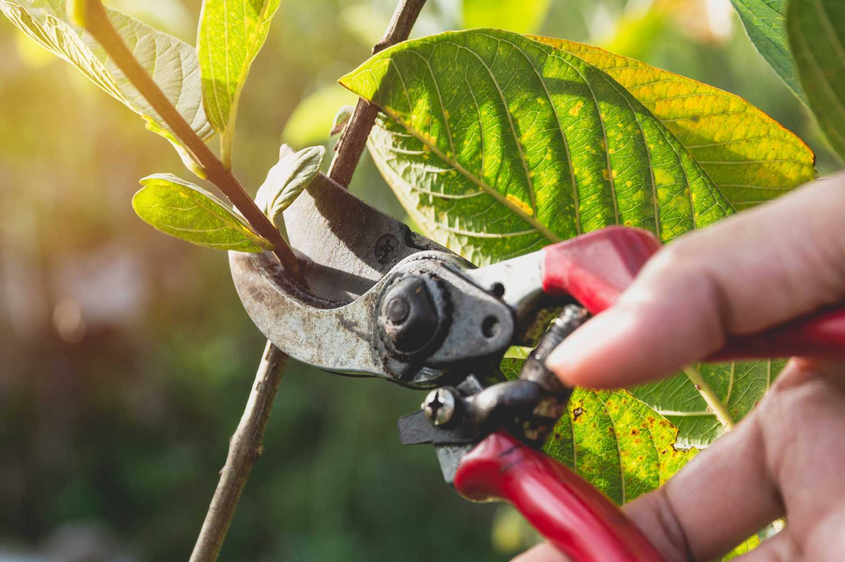

Tỉa lá

Slide 7
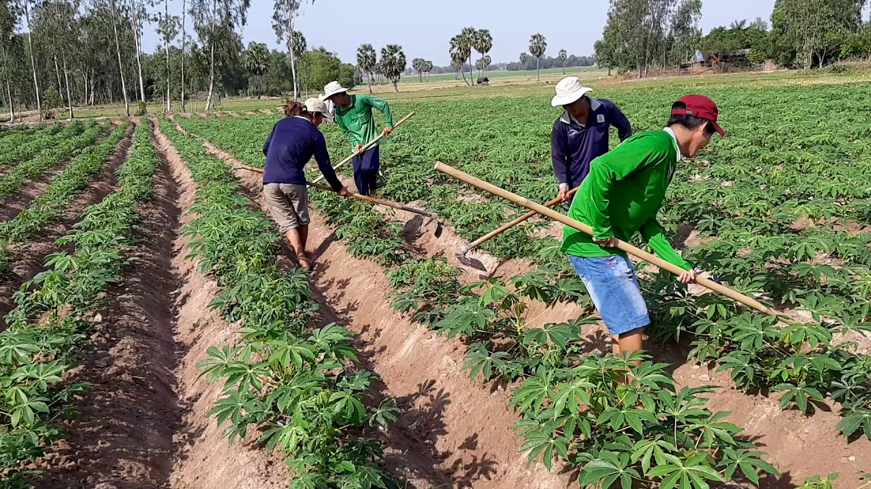

Vun gốc

Slide 8
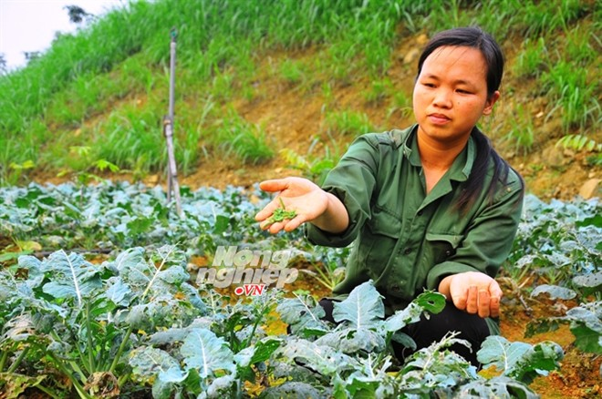

Bắt sâu

Slide 9
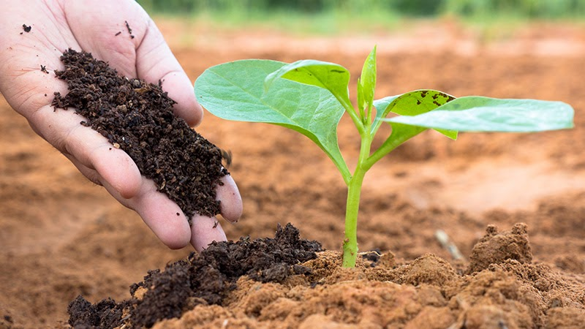

Bón phân

Slide 10
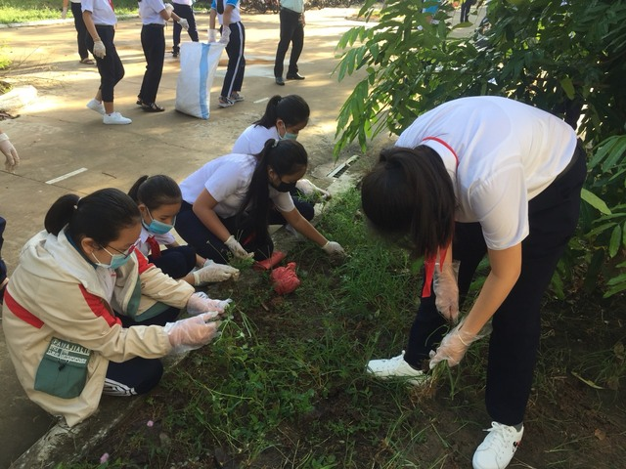

Nhổ cỏ

Slide 11
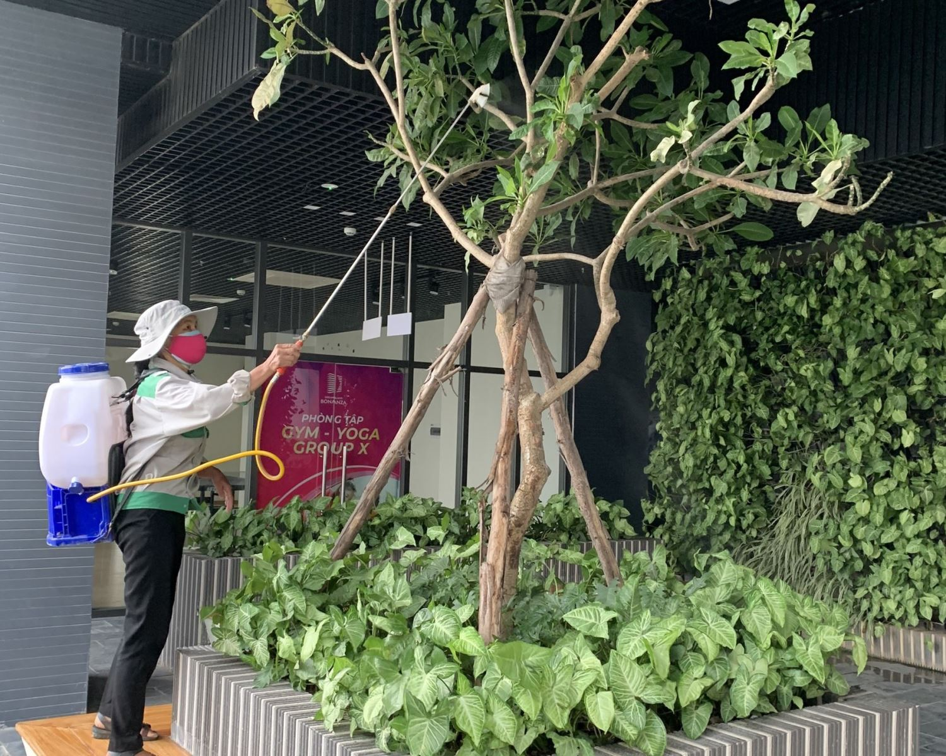

Phun thuốc

Slide 12
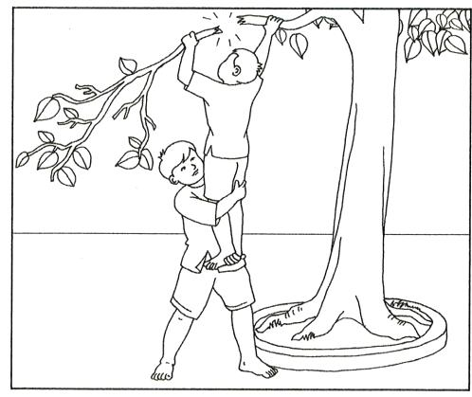

Bẻ cành

Slide 13
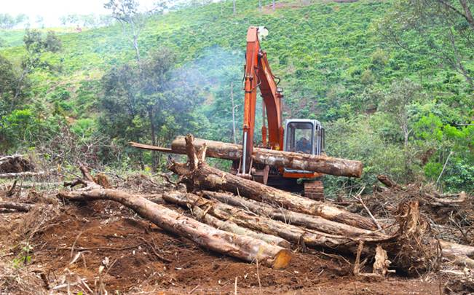

Phá rừng

Slide 14

2. Chọn từ ngữ phù hợp thay cho ô vuông
giơ tay hái
nhìn thấy
đừng hái
Cho hoa khoe sắc
- Buổi sáng, bước ra vườn hồng, ………….. bông hồng đỏ thắm, bé vui sướng reo lên:
- Bạn xinh đẹp, đáng yêu làm sao!
Nói rồi, bé định ……..……. bông hoa. Bỗng có tiếng thì thầm:
- Xin ……….…... tôi. Tôi sẽ rất buồn nếu không được khoe sắc cùng các bạn hoa.

Slide 15


3. Cần đặt dấu phẩy vào những vị trí nào trong mỗi câu sau?
a. Các bạn học sinh đang tưới nước bắt sâu cho cây.
b. Mọi người không được hái hoa bẻ cành.
c. Én nâu cỏ non đều đáng yêu.
,
,
,
Notes:
Hướng dẫn chơi: HS chọn mỗi cột 1 từ, GV ấn vào các từ để từ bay xuống khung xanh → ghép thành câu.
Để các từ trở về vị trí cũ, GV ấn lại vào từ trong khung xanh.
Tương tự với các lượt khác.

Slide 16
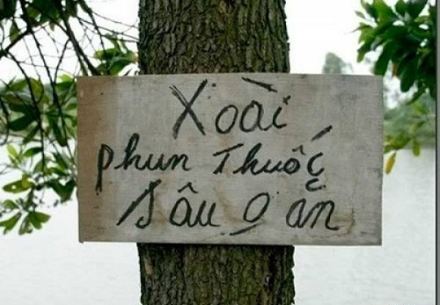


,

Slide 17


